Slide 1
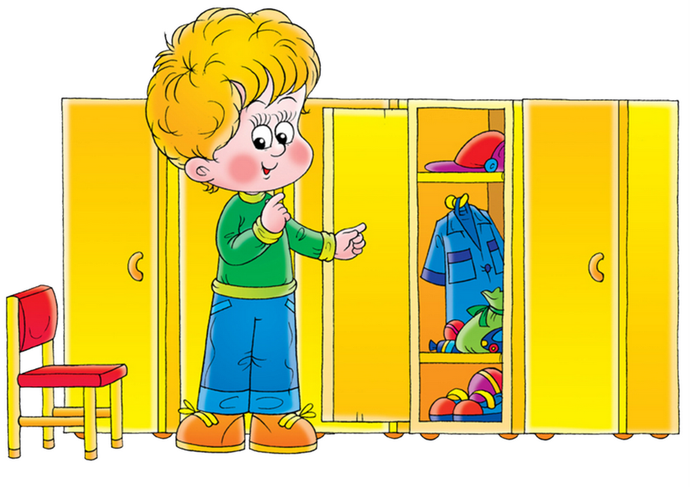
Что должно быть в шкафчике
У каждого малыша в детском саду есть свой шкафчик, который кроме всего прочего является его личным пространством. Давайте откроем его и посмотрим, что должно находиться в нем, и узнаем, как навести в своем шкафчике порядок.

Slide 2
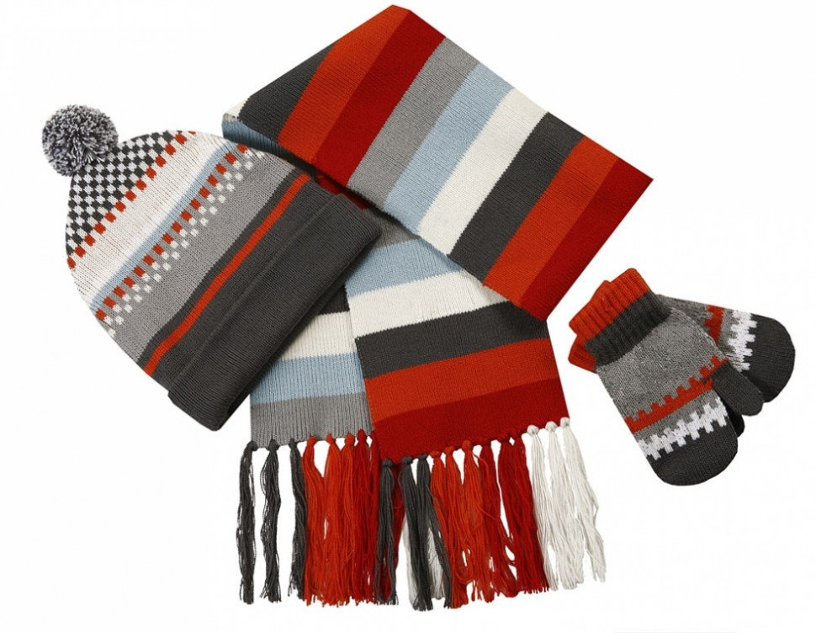
На верхней полочке шкафчика
(головные уборы, шарфы и варежки)

Slide 3
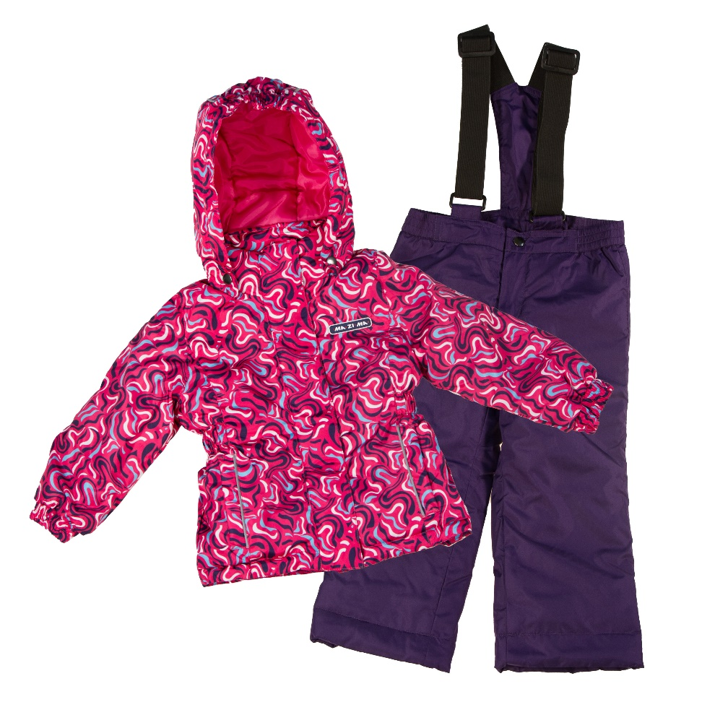
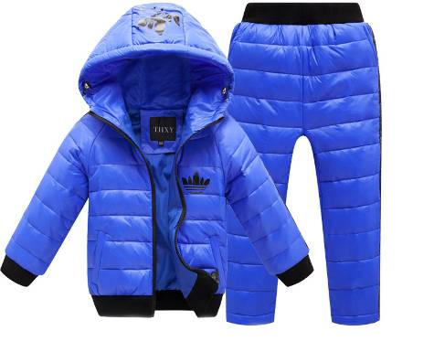
Верхняя одежда висит на крючке

Slide 4
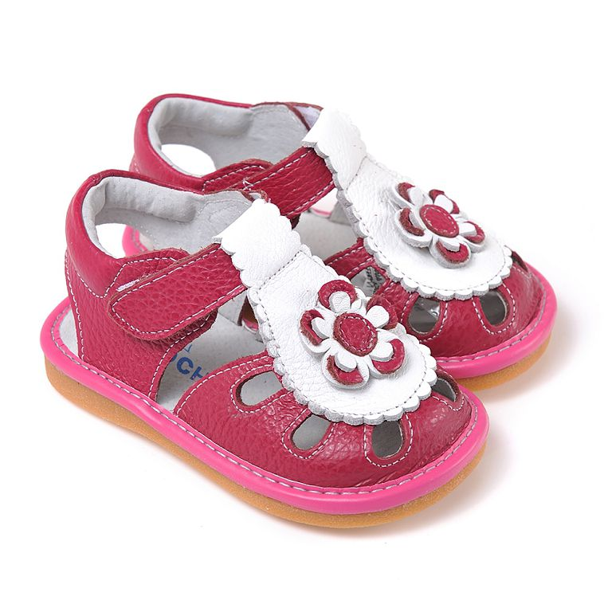
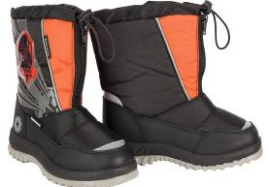
На нижней полочке сменная обувь для группы (сандалии)
Обувь для детского сада (и для улицы, и для группы) лучше выбирать исходя из того, чтобы ребёнок мог обуть её и застегнуть сам. Это может быть обувь вообще без застёжек, на липучках или молнии, высший пилотаж для ребёнка - шнурки, в общем, рассчитывайте на его возможности.
Обувь, в которой ребенок ходит по улице, стоит на отдельной полке.

Slide 5
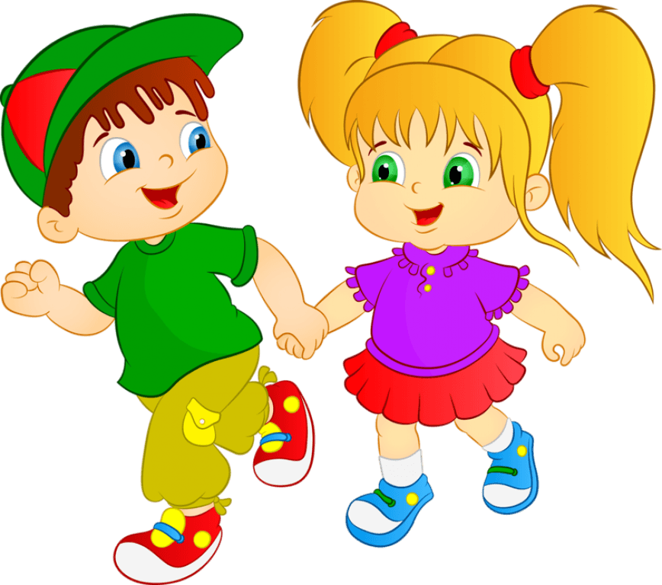
Одежда для группы
Комплект групповой одежды (юбка, платье, штаны. шорты). Можно иметь запасную кофту/свитер (если ребенок замерзнет).

Slide 6

Помните!
Одежда так же должна быть подобрана с учетом того, что ваш ребёнок сможет по максимуму одеться самостоятельно. Предпочтите вещи с минимумом застежек и завязок, с широким воротом, не тугими резинками на поясе, без пуговиц на плечах и совсем под шеей, а так же такие вещи, чтобы определить, где зад и перед, было как можно легче (например, картинки впереди). Кроме того, одежда должна быть максимально удобной и комфортной, помните, ваш ребёнок проведет в ней почти целый день.

Slide 7

Сменная одежда в кармане органайзера или в отдельном пакете
В течение дня ребенку может понадобиться смена одежды, может произойти любая непредвиденная ситуация - облился компотом, замочил футболку пока мыл руки, или же просто вспотел.
Положите в шкафчик чистый комплект нижнего белья - трусики и маечка. Необходимо иметь в шкафу сменную одежду для пребывания в группе – футболка или кофта, шорты или юбочка, колготки или штаны.

Slide 8
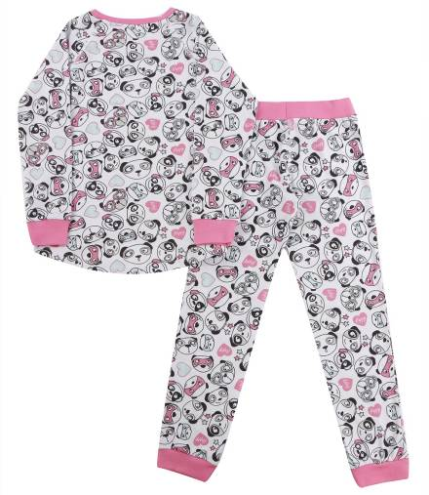
Пижаму или футболку на сон в понедельник приносим чистую, в пятницу забираем домой стирать
Отдаем воспитателю/помощнику воспитателя, либо ребенок сам несет пижаму в спальню на кровать.
НО не оставляем в шкафчиках.

Slide 9
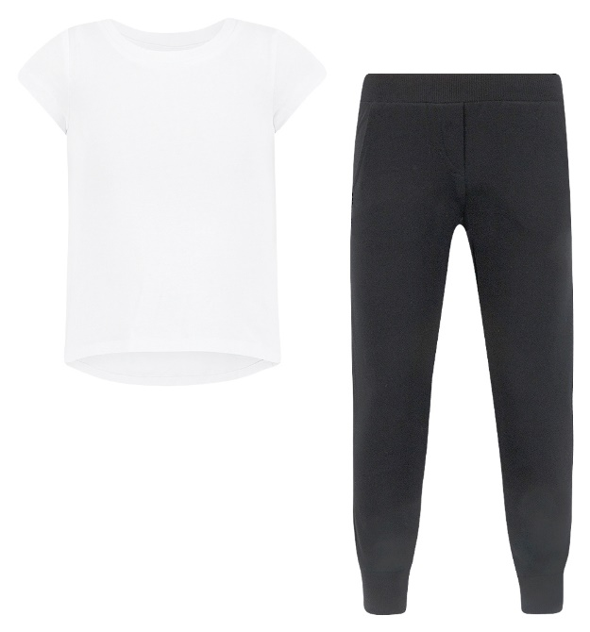

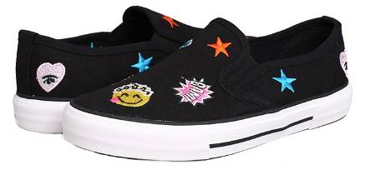
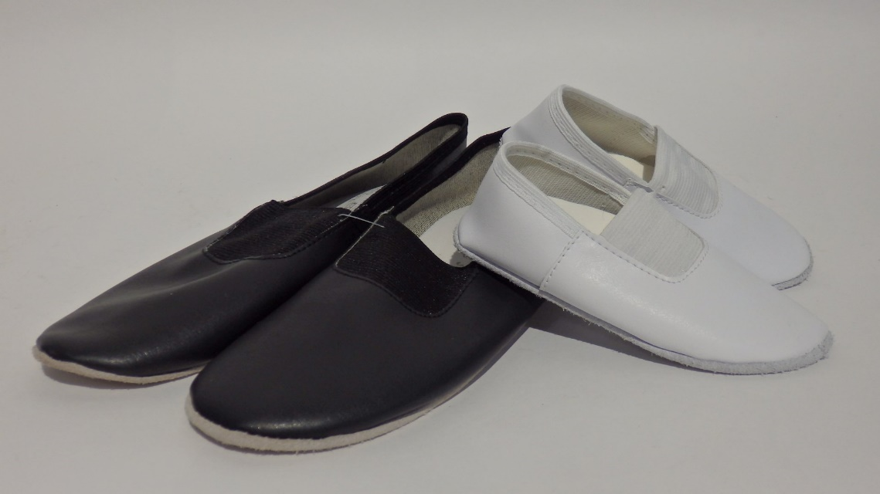
Форма для занятий физкультурой
На музыкальные занятия - ЧЕШКИ

Slide 10
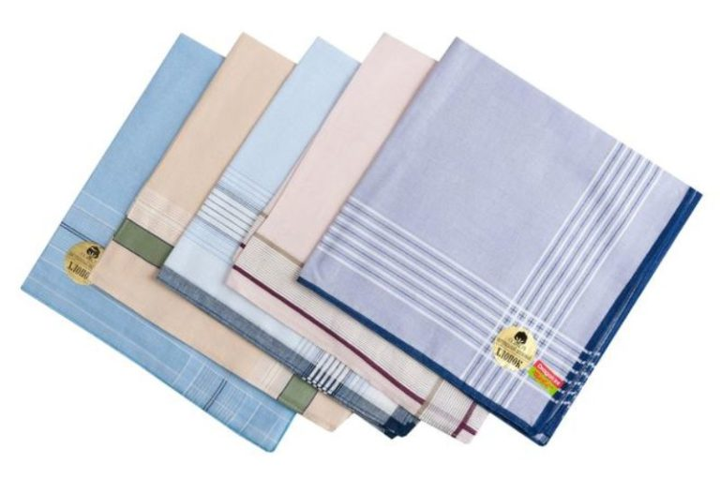
В карман куртки желательно положить носовой платочек

Slide 11

Что нельзя приносить в детский сад

Slide 12

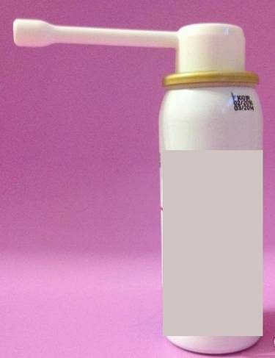

Нельзя приносить лекарства(любые, в т.ч.витамины, капли, спреи и т.д.)

Slide 13

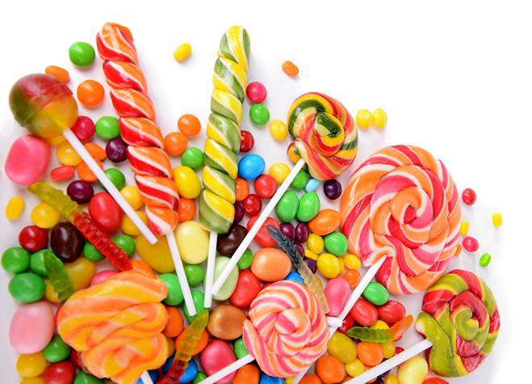

Нельзя приносить продукты питания
(ЛЮБЫЕ!!!)

Slide 14

Нельзя приносить опасные игрушки
Колющие( в т.ч.дротики)
Острые предметы (булавки, значки, гвозди, скрепки, невидимки)
Режущие предметы
Стекло и стеклянные
изделия
Мелкие (в т.ч. бусинки,
пуговицы, батарейки)

Slide 15

Не стоит приносить ценные вещи
Золотые украшения
Дорогостоящие игрушки
Деньги

Slide 16
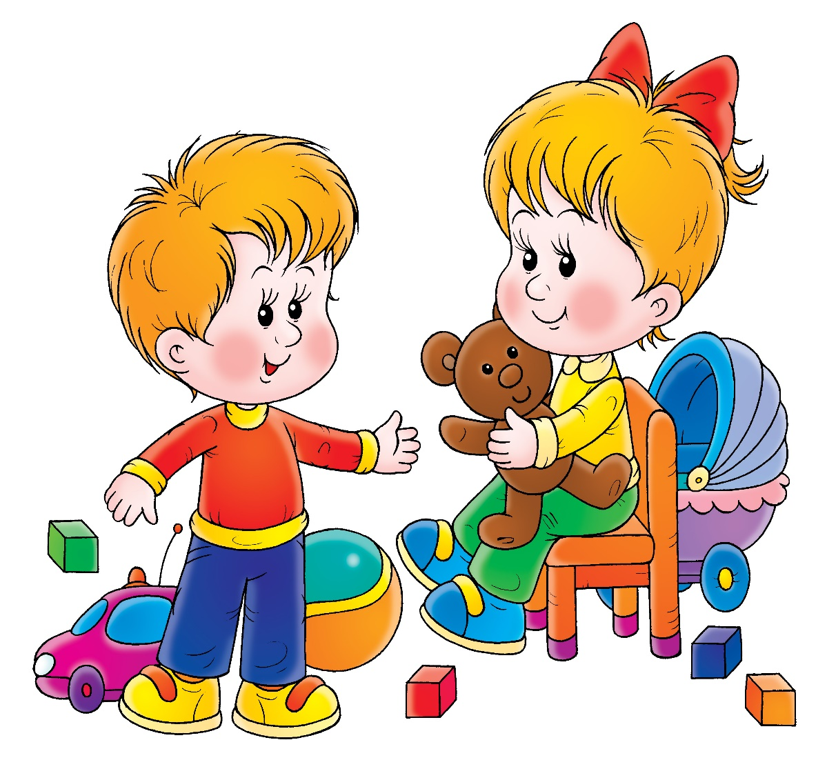
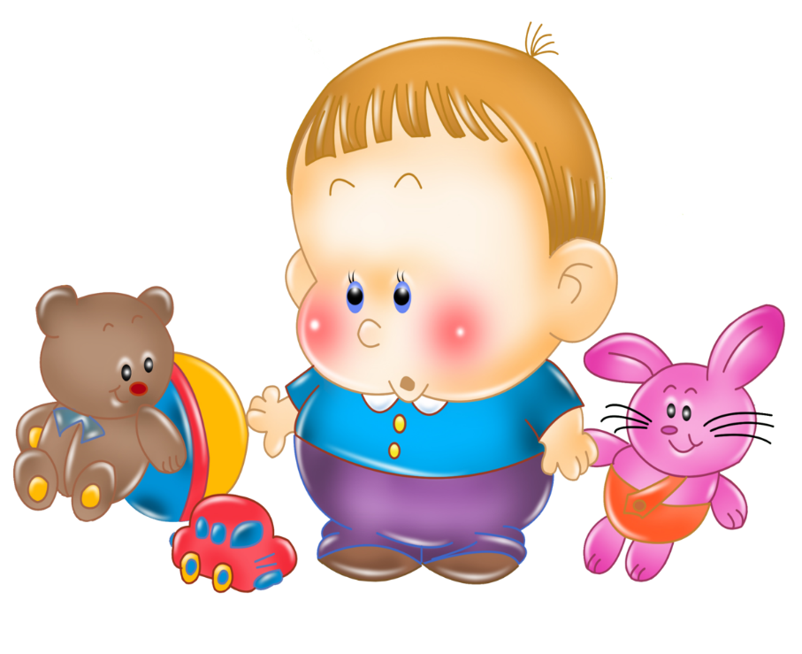
Игрушки из дома лучше не приносить
(исключение – тяжелая адаптация).

Slide 17
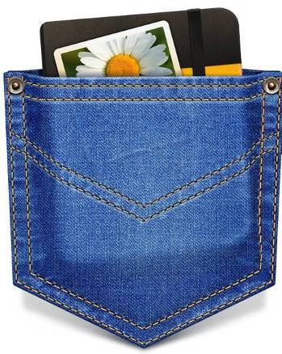
Все эти ограничения не прихоть воспитателей, а требования безопасности Вашего ребенка
Отдавая ребенка в группу, в доброжелательной форме проверьте карманы одежды Вашего ребенка. Ребенок незаметно для Вас может легко положить любой опасный предмет, взятый из дома или по дороге в детский сад.

Slide 18

Мы уверенны – наши совместные усилия и взаимопонимание приведут к отличным результатам!

